Slide 1

Gestão de Canais de distribuição
Ipam porto, outubro 2017

Slide 2
Análise externa
1- ANÁLISE DO MEIO ENVOLVENTE
- Político-legal
- Económica
- Tecnológica
- Sóciocultural
- Ambiental

Slide 3
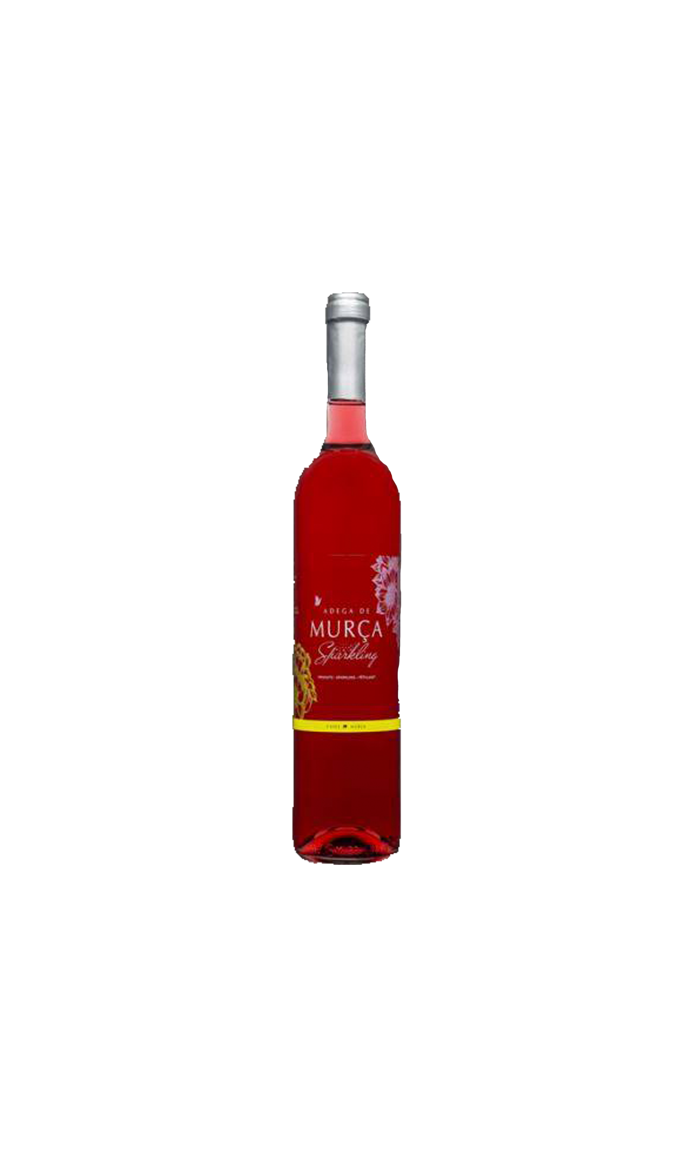
11. IDENTIFICAÇÃO DOS PRINCIPAIS CONCORRENTES
Foram determinados os seguintes critérios:
1- Origem/ Região
2- Preço
3- Canal de distribuição
4- Algumas especificações

Slide 4
Castiço Rosé Frisante, 75cl
Obelisco Rose Frisante, 75cl
Bairrada
Continente
2,29€
Tejo
Continente
2,29€

Slide 5
ANÁLISE INTERNA
I. UM POUCO SOBRE AS CAVES DE MURÇA
1.1 Missão, Visão e Valores

Slide 6
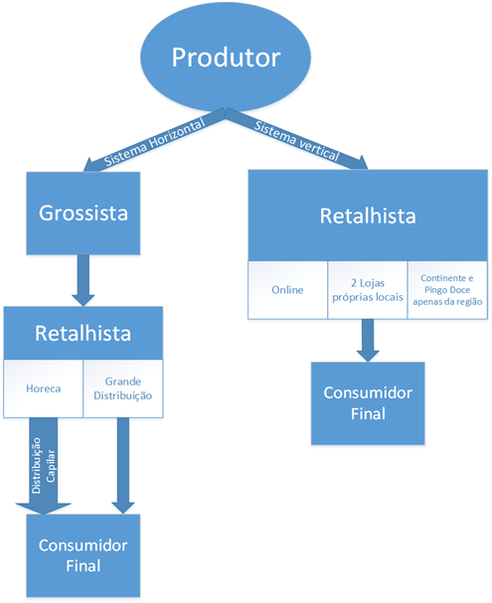
11. MARKETING-MIX
2.1 Produto
2.2 Preço
2.3 Comunicação
2.4 Distribuição

Slide 7
SWOT DINÂMICA

Slide 8
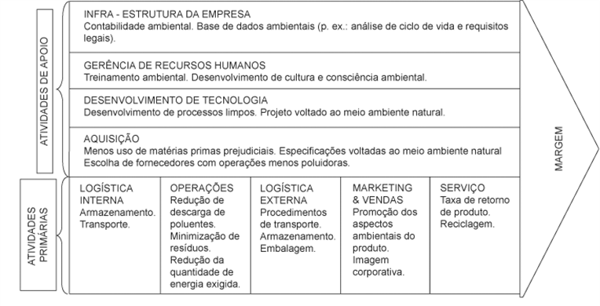
CADEIA DE VALOR

Slide 9
ATIVIDADES PRIMÁRIAS
ATIVIDADES SECUNDÁRIAS
- Infraestruturas
- Gestão de RH
- Desenvolvimento Tecnológico
- Aquisição
- Logística de Entrada
- Operações
- Logística de Saída
- Marketing & Vendas

Slide 10

ANA FILIPA TEIXEIRA CARDOSO (6216) Catarina i. correia milheiro de sousa (6447) Inês isabel Gonçalves cunha (6766)

